Slide 1
Тест по физике для 8 класса Тема:
Плавление и отвердевание кристаллических
тел.

Slide 2
1. Плавление – это …
A.Таяние снега или льда B.Разжижение вещества, когда оно получает теплоту C.Переход при получении веществом энергии из твердого состояния в жидкое D.Среди ответов нет верного

Slide 3
2.Температура, при которой вещество плавится, называется …
A.Температурой перехода в жидкое состояние B.Температура плавления C.Температурой таяния D.Среди ответов нет верного

Slide 4
3.Температура плавления цинка 420⁰С. В каком состоянии находится этот металл, если его температура 410⁰С (№1), 430⁰С (№2)?
A. №1 – в твёрдом, №2 – в жидком B. №1 – в жидком, №2 – в твёрдом C. №1 и №2 – в жидком D. №1 и №2 – в твёрдом

Slide 5
4. Отвердевание – это …
A. Отдача веществом энергии и превращение в другое вещество B. Переход вещества из жидкого состояния в твердое C. Замерзание воды D. Среди ответов нет верного

Slide 6
5. Как изменяется внутренняя энергия вещества при плавлении? При отвердевании?
A.При плавлении уменьшается, при отвердевании увеличивается B. Не изменяется C. И в том и в другом случае возрастает D. При плавлении увеличивается, при отвердевании уменьшается

Slide 7
6. Температура плавления стали 1500⁰С. При какой температуре она отвердевает?
A. При температуре ниже 1500⁰С B. При 1500⁰С C. При температуре выше 1500⁰С D. При любой температуре, если отдаёт энергию

Slide 8
7.Из какого металла – алюминия, меди или стали – нужно изготовить плавильный сосуд, чтобы расплавить им свинец?
A. Из алюминия B. Из меди C. Из стали D. Из любого названного

Slide 9
8. В сосуд с расплавленным алюминием упали цинковая и железная пластинки. Какая из них расплавится?
A. Цинковая B. Железная C. Никакая D. Обе

Slide 10
9. В каком состоянии будет находиться ртуть и натрий при комнатной температуре (20⁰С)?
A.Оба в твёрдом B.Оба в жидком C.Ртуть в жидком, натрий в твердом D.Ртуть в твёрдом, натрий в жидком

Slide 11
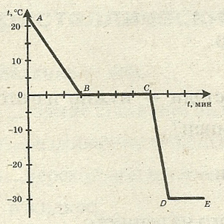
10. Воду из комнаты с температурой 25⁰С вынесли на 30-ти-градусный мороз, где она превратилась в лёд. График изменения температуры воды и льда показан на рисунке. Какой его участок соответствует отвердеванию воды? О чём свидетельствует участок DE?
A. ВС; о достижении льдом температуры окружающего воздуха и прекращении ее изменения B. АВ; о выравнивании температур льда и воздуха C. CD; о том, что температура льда стала равной 30⁰С D. Среди ответов нет верного

Slide 12
11. Что происходит с температурой вещества во время его плавления?
A. Она понижается B. Повышается C. Остаётся постоянной D. Для разных веществ по-разному

Slide 13
12. Какой из приведенных графиков изменения температуры вещества соответствует процессу его отвердевания, какой нагреванию без перехода в другое агрегатное состояние?
A. №3; №1 B. №2; №3 C. №1; №2 D. №2; №1

Slide 14
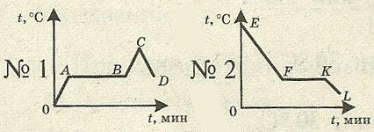
13. Какой участок изображенных здесь графиков №1 и №2 изменения температуры вещества соответствует его отвердеванию?
A. АВ B. FK C. EF D. CD

Slide 15
Температуры плавления некоторых веществ, ⁰С
Водород | - 259 | Натрий | 98 | Медь | 1085
Кислород | - 219 | Олово | 232 | Чугун | 1200
Азот | - 210 | Свинец | 327 | Сталь | 1500
Спирт | - 114 | Янтарь | 360 | Железо | 1539
Ртуть | - 39 | Цинк | 420 | Платина | 1772
Лёд | 0 | Алюминий | 660 | Осмий | 3045
Цезий | 29 | Серебро | 962 | Вольфрам | 3387
Калий | 63 | Золото | 1064

